Slide 1


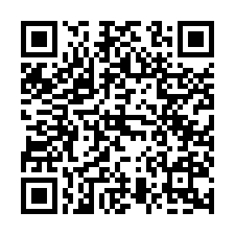

香川県からのお願い 「BA.5対策強化宣言」
資料３
感染拡大を止めるには
一人ひとりの意識が要
かなめ
・三つの密の回避や人と人との距離の確保、エアコン使用時も換気、
不織布マスクの着用（熱中症防止のため、必要がないときはマスクを外して）
・手洗いや手指消毒、共用部分の消毒
・混雑した場所や感染リスクが高い場所への外出を自粛して
・帰省や旅行は、感染防止策を徹底、感染リスクの高い行動を控えて
・発熱・のどの違和感は通勤・通学、外出等を控えて
・かがわ安心飲食認証店などを利用、会話時はマスクを着用
大切なご家族や友人、仲間に感染させないためにも
ご協力をお願いします。
香川県内の感染症情報は、
右記ホームページを
ご覧ください。

